Slide 1

canvas动画
演讲人：孟庆和
追梦课堂 临汾首家专业的web前端培训机构 www.zmclass.com

Slide 2
目录
1. 三角函数
2. 边界检测
3. 碰撞检测
4. 用户交互

Slide 3
01
三角函数
追梦课堂 临汾首家专业的web前端培训机构 www.zmclass.com

Slide 4
三角函数
用于计算边的长度 和 角的度数
正弦函数：sinθ = x / R (对边 / 斜边)
余弦函数 : cosθ = y / R (邻边 / 斜边)
正切函数 : tanθ = x / y (对边 / 邻边)
θ = arcsin(x / R)
θ = arccos(y / R)
θ = arctan(x / y)
R
x
90
θ
y

Slide 5
js三角函数
sinθ = Math.sin(θ * Math.PI/180)
cosθ = Math.cos(θ * Math.PI/180)
tanθ = Math.tan(θ * Math.PI/180)
arcsin(x/ R) = Math.asin(x / R) * (Math.PI/180)
arccos(x/R) = Math.acos(x / R) * (Math.PI/180)
arctan(x/R) = Math.atan(x / y) * (Math.PI/180) / Math.atan2(x / y) * (Math.PI/180)

Slide 6
eg 两点之间的距离
Math.sqrt() 求一个数的平方根
[100,100]
[300,180]

Slide 7
eg 圆周运动
求圆上任意一点的坐标
m
R
y
θ
mx = centerX + Math.cos(θ) * R
O
x
my = centerY + Math.sin(θ) * R
正圆运动

Slide 8
eg 圆周运动
求圆上任意一点的坐标
m
mx = centerX + Math.cos(θ) * radiusX
R
y
θ
O
x
my = centerY + Math.sin(θ) * radiusY
椭圆运动

Slide 9
02
边界检测
追梦课堂 临汾首家专业的web前端培训机构 www.zmclass.com

Slide 10
边界检测
检测物体所处的一个运动范围，（简单来说就是给运动物体设定一个运动范围）范围即可以是整个画布，也可以是画布的一部分

Slide 11
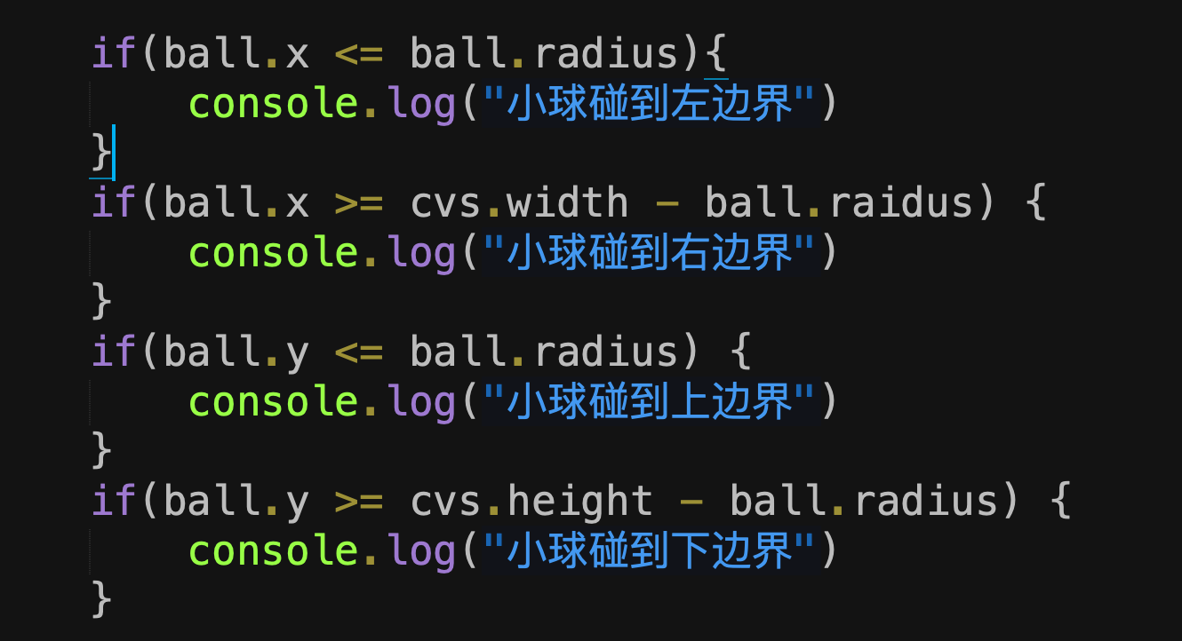
边界限制
通过边界检测的方法限制物体的运动范围，使其无法超出这个运动范围，只限制在范围里面运动

Slide 12
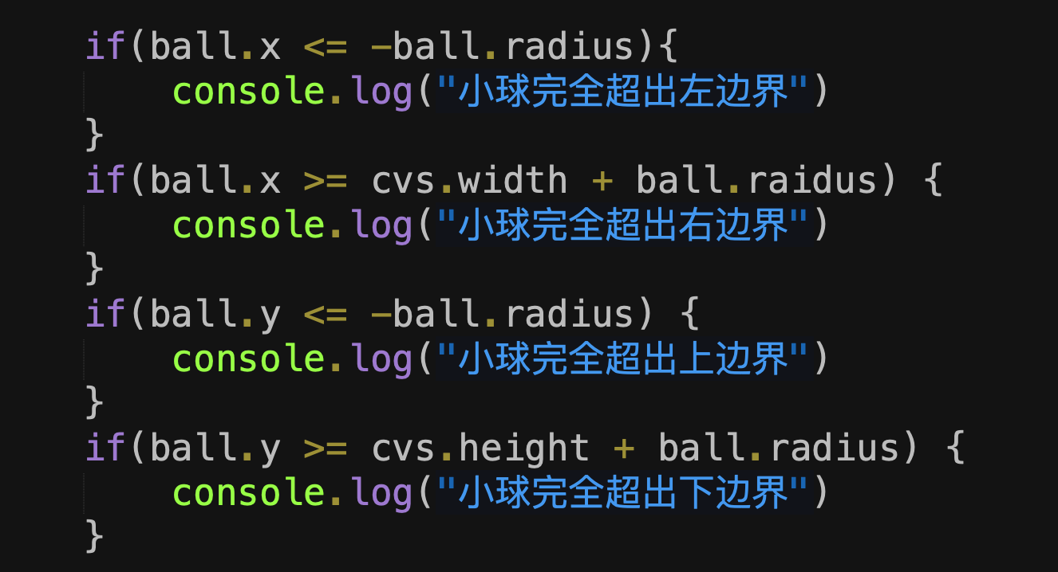
边界环绕
物体从一个边界消失后，就会从对立的边界重新出现，从而形成一种环绕效果。

Slide 13
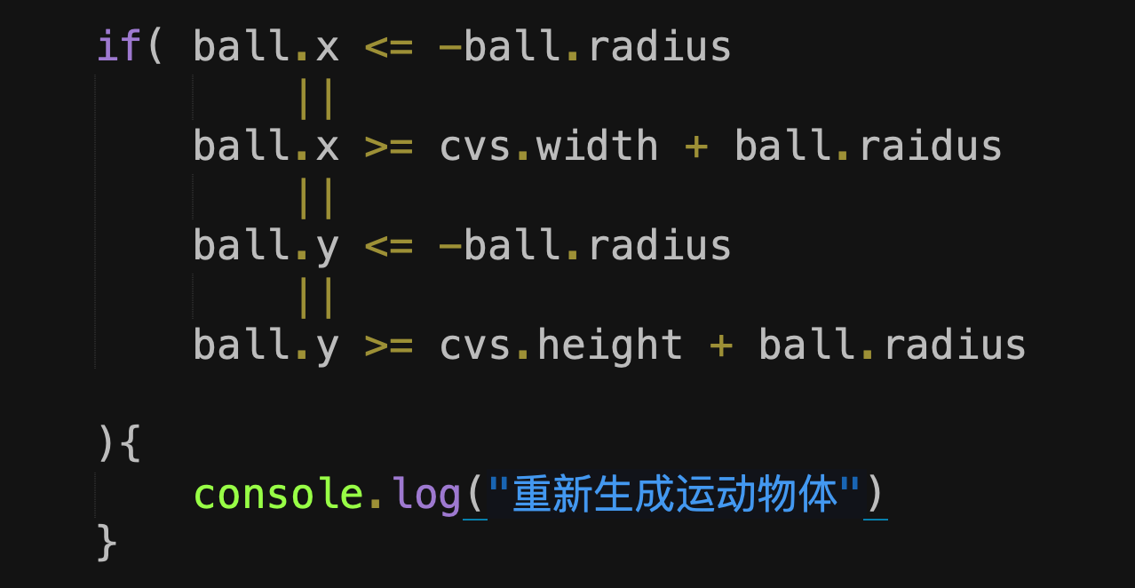
边界生成 (8.html)
物体完全超出边界之后，会在最开始的位置重新生成。可用于粒子效果等
可以源源不断的为canvas提供运动物体。
只要满足任意超出的条件即可

Slide 14
边界反弹
物体碰到边界之后就会反弹回来
当碰到左边界或者右边界 x轴的速度取反，当碰到上边界或者下边界，y轴的速度取反

Slide 15
02
碰撞检测
追梦课堂 临汾首家专业的web前端培训机构 www.zmclass.com

Slide 16
碰撞检测
物体与物体之间是否发生碰撞
常用检测方法
- 外接矩形判定法
- 外接圆判定法

Slide 17
外接矩形判定法
如果检测物体是一个矩形 或者 近似 矩形，就可以把这个物体 抽象成矩形。
外接矩形判定法 一般需要两个步骤
找出物体的外接矩形
对外接矩形进行碰撞检测

Slide 18
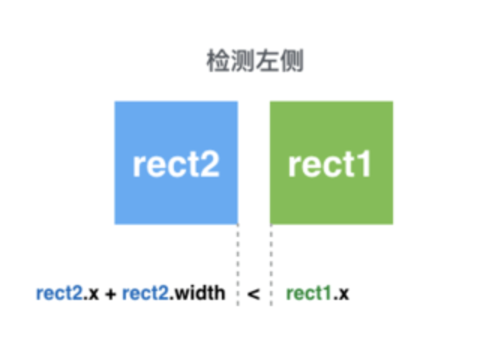
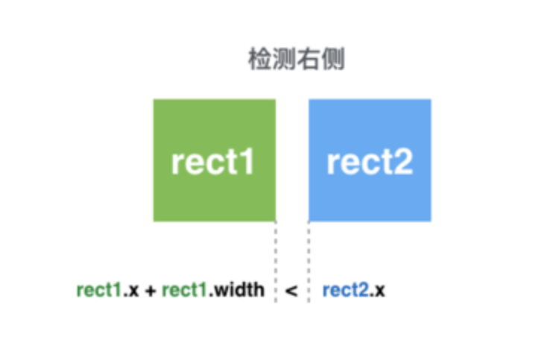
判断2个矩形是否发生碰撞
2个矩形左上角的坐标所处的范围（简单来说只需检测矩形1的上下左右四侧的和矩形2是否存在着距离）

Slide 19
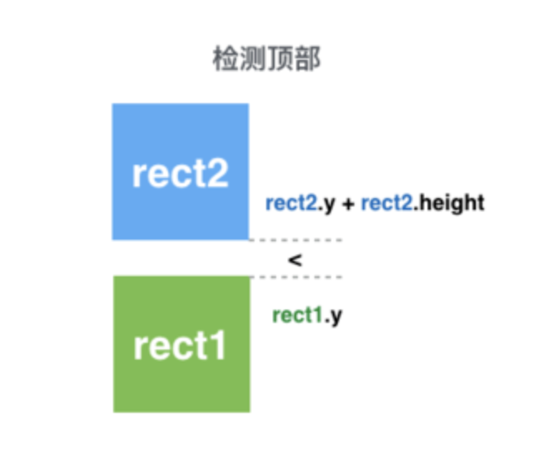
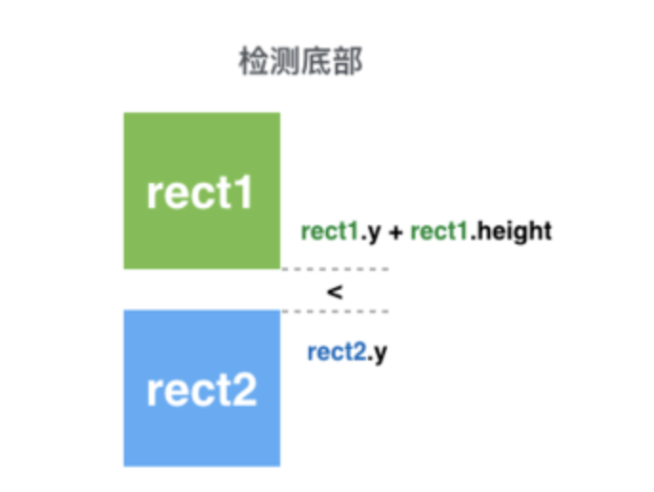
判断2个矩形是否发生碰撞
2个矩形左上角的坐标所处的范围（简单来说只需检测矩形1的上下左右四侧的和矩形2是否存在着距离）

Slide 20
外接圆形判定法
如果检测物体是一个圆 或者 近似 圆，就可以把这个物体 抽象成圆。
外接矩形判定法 一般需要两个步骤
找出物体的外接圆形
对外接圆形进行碰撞检测

Slide 21
判断2个圆形是否发生碰撞
2个圆心之间的距离
如果2个圆心之间的距离 >= 2 个圆心的半径之和，则2个圆没有发生碰撞，如果2个圆心之间的距离 < 2 个圆心的半径之和，则2个圆发生碰撞

Slide 22
多物体碰撞
当画布中有2个物体时，有1种碰撞情况 A -> B
当画布中有3个物体时，有3种碰撞情况 A -> B A -> C B -> C
当画布中有4个物体时，有6种碰撞情况 A -> B A -> C A -> D B -> C B -> D. C -> D
…….
当画布中有n个物体时，n*(n-1)/2

Slide 23
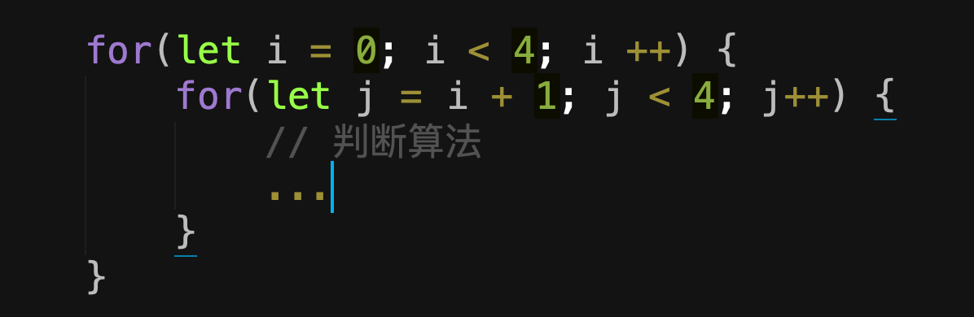
多物体碰撞方法
eg ： ball0 ball1 ball2 ball3 4个球
双重循环来判断 16种碰撞检测
ball0 与 0 1 2 3
ball1 与 0 1 2 3
ball2 与 0 1 2 3
ball3 与 0 1 2 3
去重 与 自身 去除之后的检测
ball0 与 0 1 2 3
ball1 与 2 3
Ball2 与 3
Ball3 与 没有

Slide 24
03
用户交互
追梦课堂 临汾首家专业的web前端培训机构 www.zmclass.com

Slide 25
捕获物体
矩形的捕获
圆的捕获
多边形的捕获
不规则图形的捕获

Slide 26
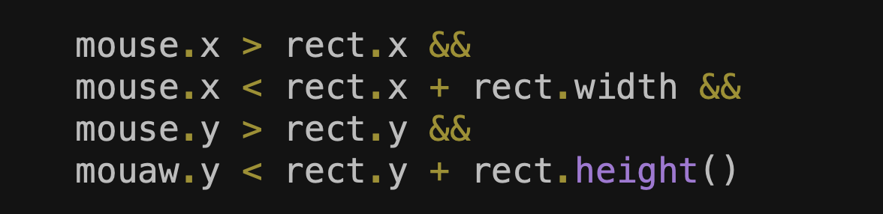
矩形的捕获
可以通过获取鼠标点击的坐标来判断是否捕获了矩形，如果鼠标点击坐标 在矩形上，则说明捕获了这个矩形；如果鼠标点击坐标没有落在矩形上，则没有捕获

Slide 27
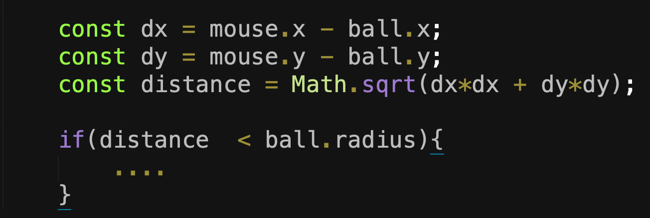
圆的捕获
判断鼠标与圆心之间的距离。如果距离小于圆的半径，说明鼠标落在了圆上面，如果距离大于或者等于圆的半径，说明鼠标落在了圆的外面
捕获运动的物体：定义一个状态记录运动物体是否捕获

Slide 28
拖拽物体
在canvas中拖拽一个物体需要三个步骤
1. 捕获物体，在鼠标按下时，判断鼠标是否落在物体上面，如果落在，就增加2个事件，mousemove 和 mouseup
2. 移动物体，移动物体时，更新物体坐标 为鼠标坐标
3. 松开物体，移除 mouseup 和 mousemove 事件

Slide 29
Thanks！
追梦课堂临汾首家专业的web前端培训机构 www.zmclass.com

